Slide 1
областное государственное автономное профессиональное образовательное учреждение «Борисовский агромеханический техникум» Задачи, методы и средства диагностирования автомобилей
Выполнил: студент 1 курса
Группы №1 Мастер сельскохозяйственного производства
Соколенко Ярослав

Slide 2
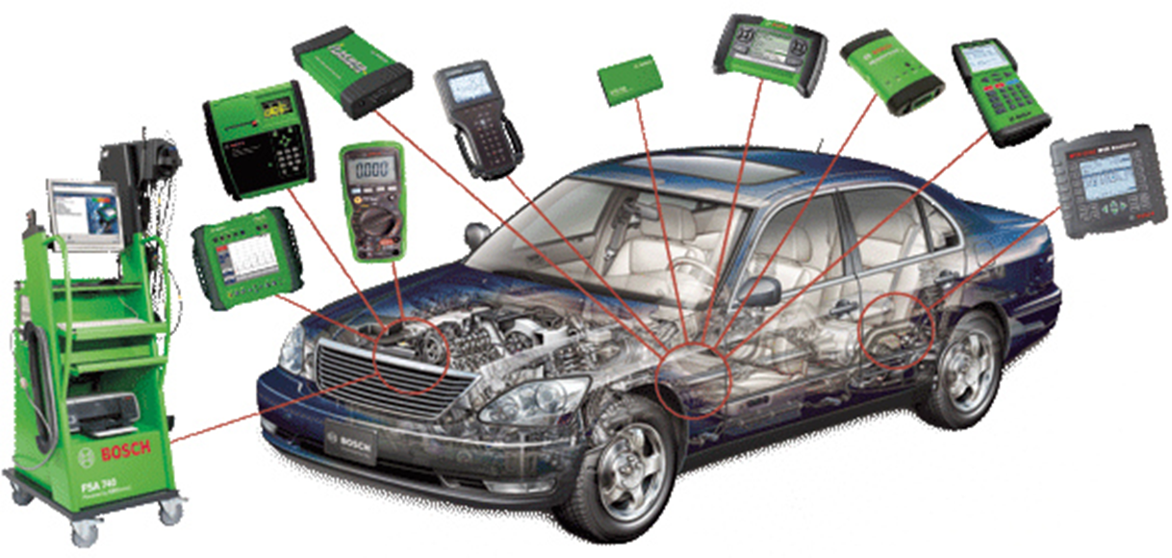
Содержание:
1. Задачи технического обслуживания автомобилей.
2. Виды технического обслуживания.
3. Ремонт автомобилей.
4. Виды ремонта.
5. Заключение.

Slide 3
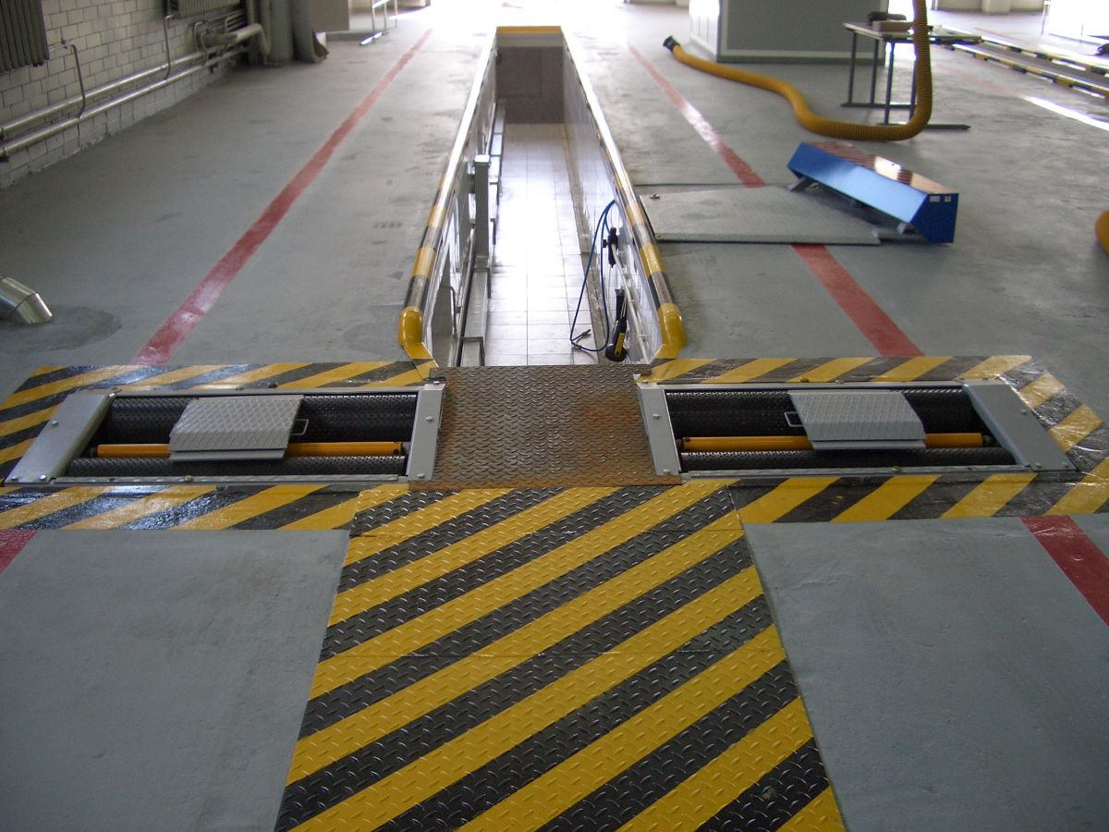
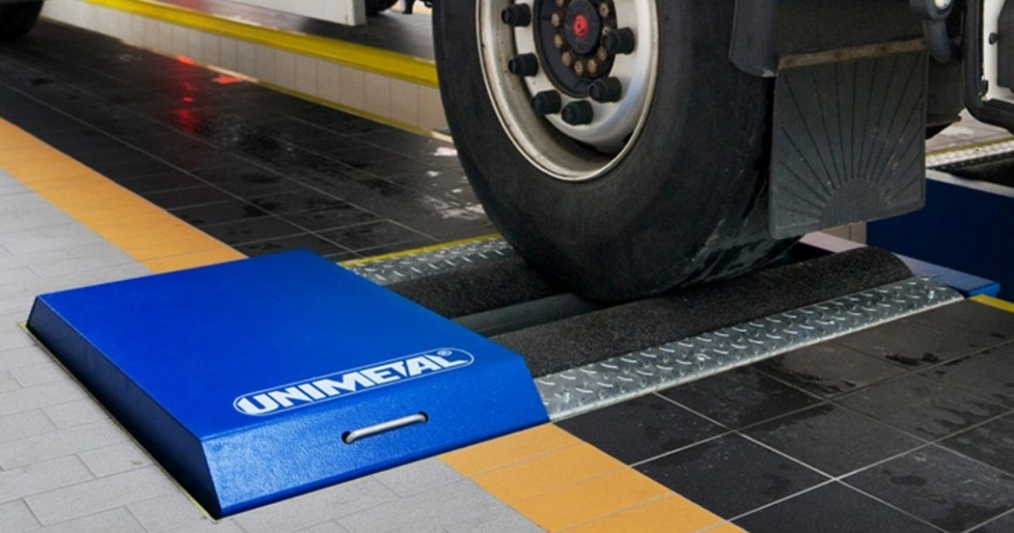
Диагностирование – это процесс определения технического состояния объекта с определенной точностью (объекты диагностирования — машина или ее составная часть), т. е. процесс, включающий измерения, анализ результатов измерений, постановку диагноза и принятие решения.

Slide 4
Основная задача диагностирования в процессе технического обслуживания — определение технического состояния объекта и прогнозирование его дальнейших изменений. Это позволяет управлять техническим состоянием машин.
Техническое состояние машин изменяется случайно и зависит от различных эксплуатационных факторов (почвенно-климатических условий, видов выполняемой работы, интенсивности нагрузки, квалификации механизаторов, качества обслуживания и др.).
Они по-разному влияют на интенсивность изнашивания деталей машин, в связи с чем для каждой конкретной машины требуются ремонтно-обслуживающие воздействия разных объемов.

Slide 5
Предварительное диагностирование машины и ее составных частей позволяет определить фактический объем работ по обслуживанию или ремонту.
При этом решаются следующие задачи:
проверка исправности и работоспособности составных частей машины;
поиск дефектов, в результате которых нарушилась исправность или работоспособность;
сбор исходных данных для прогнозирования остаточного ресурса.

Slide 6
Во время эксплуатации автомобилей проводят следующие виды диагностирования:
в процессе технического обслуживания;
заявочное;
ресурсное.
Диагностирование в процессе технического обслуживания увязано с системой технического обслуживания конкретной машины.
Заявочное диагностирование проводится по заявке автомобилиста с целью выявления дефектов.
Ресурсное диагностирование проводится с целью установления остаточного ресурса детали или соединения.

Slide 7
При ремонте различают следующие виды диагностирования:
пред ремонтное;
послеремонтное.
Диагностирование перед ремонтом, в технической литературе называемое пред ремонтным, проводится непосредственно в хозяйствах, использующих технику, или на станциях технического обслуживания.
Диагностирование после ремонта, называемое послеремонтным, выполняется на ремонтных предприятиях с целью оценки качества ремонта и значения восстановленного ресурса.

Slide 8
Методы диагностирования подразделяются на: -субъективные (органолептические); - объективные (инструментальные).

Slide 9
К субъективным методам диагностирования относятся: -внешний осмотр; -прослушивание; -отстукивание; -проверка осязанием и обонянием. Внешним осмотром определяют состояние уплотнений, течь топлива, масла, электролита, повреждение наружных деталей; прослушиванием — стуки, шумы и другие звуки, отличающиеся от нормальных рабочих; отстукиванием — резьбовые, заклепочные, шпоночные и сварочные соединения; осязанием — места нагрева деталей, вибрацию, биение, вязкость жидкости; обонянием — состояние муфты сцепления по характерному запаху, течь бензина и т.п.

Slide 10
Для установления количественных изменений параметров технического состояния машины проводят объективное диагностирование, т.е. с помощью специального оборудования и приборов.
Технические средства могут быть встроены в машину или подсоединены к ней.
К встроенным относятся датчики, сигнальные лампочки, счетчик наработки, сигнализатор засоренности фильтра и др.
К подсоединяемым — стенды, приборы, приспособления и т.п.

Slide 11
По характеру измерения параметров методы диагностирования подразделяются на: - прямые; - косвенные. Прямые методы основаны на измерении структурных параметров технического состояния непосредственно прямым измерением (размер детали, зазор в подшипниках, прогиб ремня привода вентилятора и т.д.). Косвенные методы основаны на определении структурных параметров состояния составных частей по косвенным (диагностическим) параметрам при установке диагностического устройства без разборки машины. Этими методами определяются физические величины, характеризующие техническое состояние механизмов и систем машины: давление масла, расход газа (топлива, масла), параметры вибрации, ускорение при разгоне двигателя и др.

Slide 12
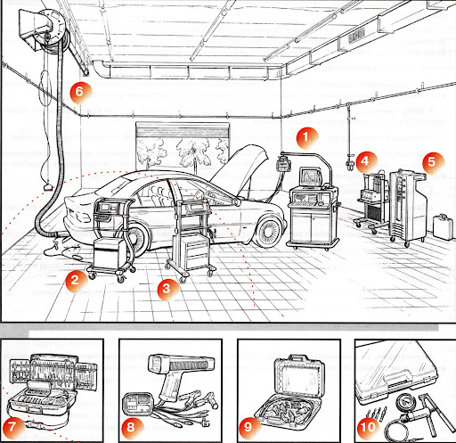
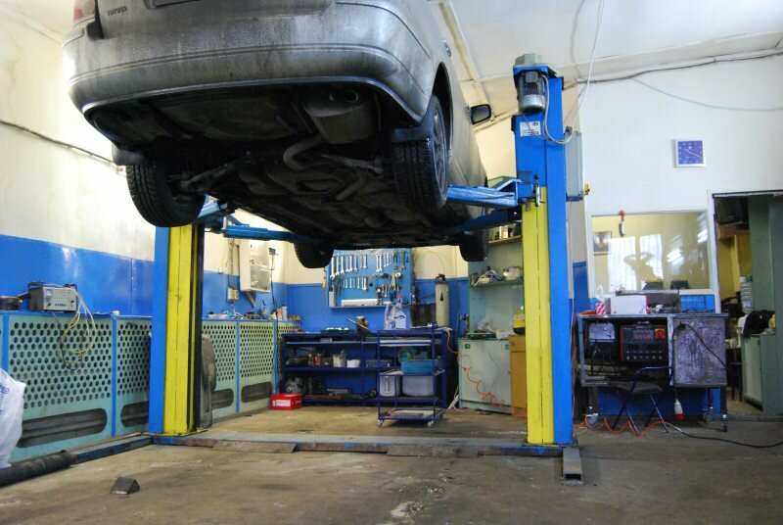
Посты диагностики отдельных агрегатов оснащаются специальными приборами и приспособлениями для измерения и контроля основных параметров агрегата и выявления их неисправностей. Так, пост для диагностирования работы двигателя комплектуется вибро-акустической аппаратурой, стетоскопом и др., позволяющими по особенностям и уровню шумов и стуков определять техническое состояние кривошипно-шатунного и газораспределительного механизмов.

Slide 13
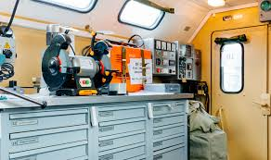
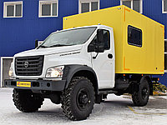
Передвижные ремонтные и ремонтно-диагностические мастерские предназначены для проведения технического обслуживания и ремонта автомобилей вне СТОА и автотранспортных предприятий. Располагаются такие мастерские в кузове грузовых автомобилей и включают в себя оборудование для выполнения заточных работ по металлообработке: слесарных, сверлильных, токарных и др. Такой комплекс оборудования позволяет проводить мелкий ремонт, вплоть до изготовления неответственных деталей. Кроме того, передвижная ремонтная мастерская комплектуется приспособлениями, приборами, датчиками для измерения рабочих параметров агрегатов и узлов автомобиля и диагностирования их технического состояния.

Slide 14
Заключение
Диагностика автомобиля – это проверка, позволяющая определить техническое состояние машины без надобности ее разбирать.
Диагностирование автомобиля проводится для того, чтобы выявить какие-либо неисправности, определить причины их появления, а также установить безотказный срок службы. Для автомобильной диагностики используются всевозможные средства и методы, которые способны по температуре, вибрации, шуму или расходу топлива определить не только техническое состояние, но и работоспособность авто в целом, а также всех его механизмов и агрегатов.

